Slide 1
Перекличка
разных живых организмов –
обитателей природы Земля

Slide 2
Есть одна планета - сад
В этом космосе холодном,
Только здесь леса шумят,
Птиц скликая перелётных,
Лишь на ней одной увидишь
Ландыши в траве зелёной.
И стрекозы только тут
В реку смотрят удивлённо.
Береги свою планету,
Ведь другой на свете нету!

Slide 3
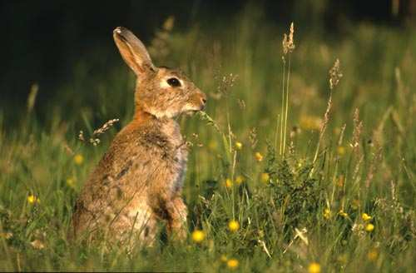
Я – зверёк лесной,
Встал, как столбик, под сосной
И стою среди травы –
Уши больше головы.

Slide 4
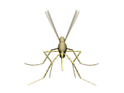
Я – не зверь, не птица,
Носок, как спица.
Лечу – кричу,
Сяду – молчу.
Есть одна планета - сад
В этом космосе холодном,
Только здесь леса шумят,
Птиц скликая перелётных,
Лишь на ней одной увидишь
Ландыши в траве зелёной.
И стрекозы только тут
В реку смотрят удивлённо.
Береги свою планету,
Ведь другой на свете нету!

Slide 5
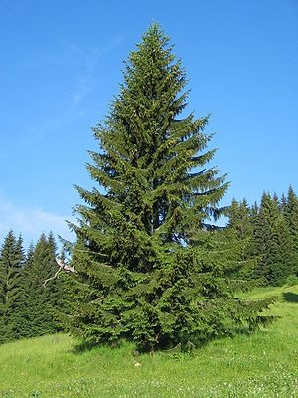
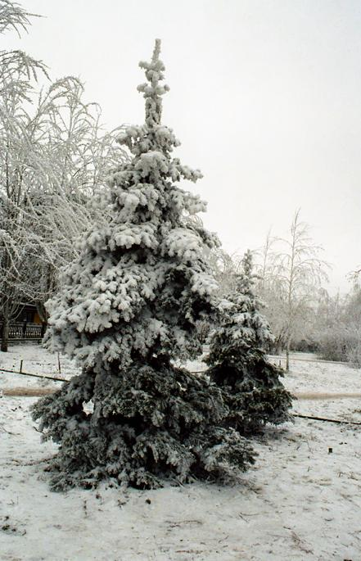
Что же это за девица,
Не швея, не мастерица,
Ничего сама не шьёт,
А в иголках круглый год.

Slide 6
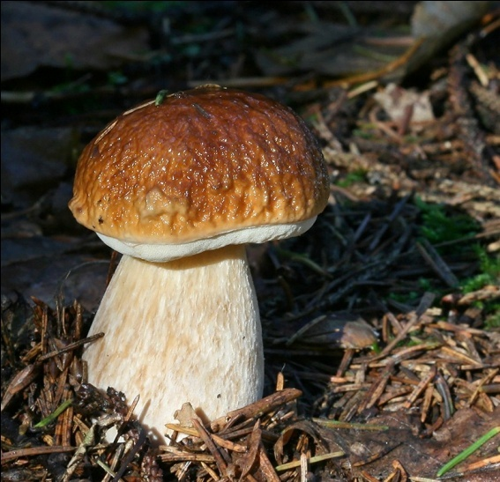
Под сосною, у дорожки,
Я стою среди травы
Ножка есть, но нет сапожек,
Шляпка есть – нет головы.

Slide 7
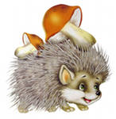
Недотрога, весь в иголках,
Я живу в норе под ёлкой.
Хоть открыты настежь двери,
Но ко мне не ходят звери.

Slide 8
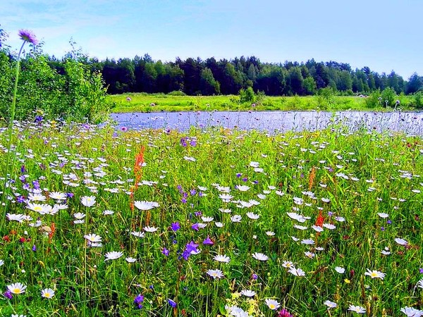
На луговый клеверок
Опустился вертолёт –
Золотистые глаза.
Отгадайте, кто же я?

Slide 9
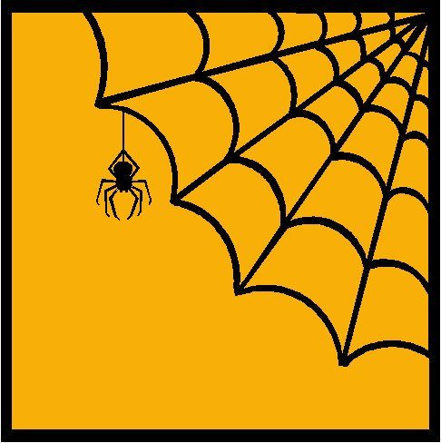
Я – долгорукий старичок,
В уголке сплёл гамачок.
Приглашаю: «Мошки!
Отдохните, крошки!»

Slide 10
У меня четыре лапки,
Лапки – цап – царапки.
Пара чутких ушей,
Я - гроза всех мышей.

Slide 11
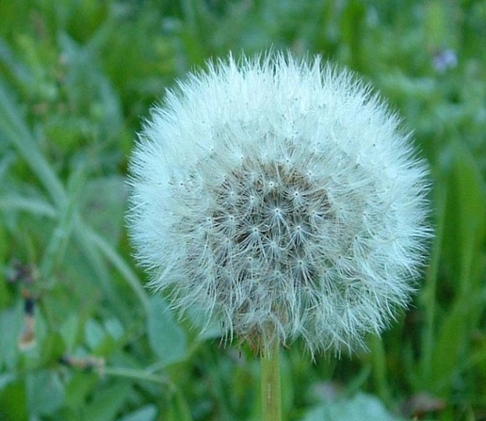
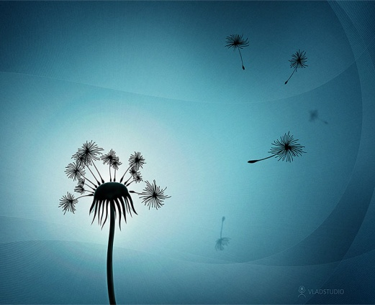
Белым шариком пушистым
Я красуюсь в поле чистом.
Дунул лёгкий ветерок –
И остался стебелёк.

Slide 12
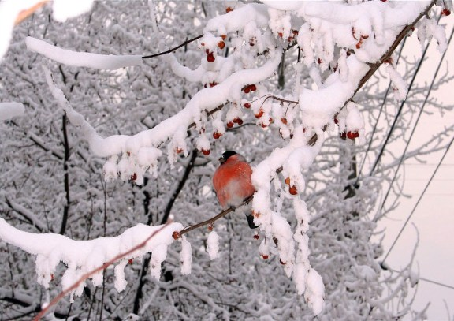
Грудь красна, как маки летом,
Огоньком мелькает, но
Угадайте, мне за что же
Имя снежное дано.

Slide 13
Дерево, трава, цветок и птицы
Не всегда сумеют защититься.
Если будут уничтожены они,
На планете мы останемся одни.
Р. Рождественский

Slide 14
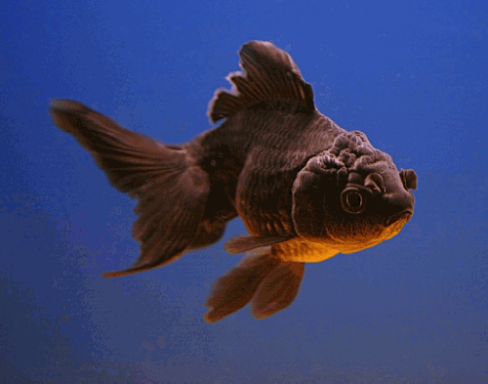
Вильну хвостом туда – сюда,
И нет меня, и нет следа!

Slide 15
Информационные ресурсы:
http://images.yandex.ru/yandsearch?ed=1&text – оформление слайда
http://images.yandex.ru/yandsearch?rpt=simage&img_url=img0 . – планета Земля
http://images.yandex.ru/yandsearch?noreask=1&lr=20084&ed=1&text - зайчик
http://images.yandex.ru/yandsearch?rpt=simage&img_url=i32.beon.ru - комарик
http://images.yandex.ru/yandsearch?rpt=simage&img_url=img-fotki.yandex.ru - ель
http://images.yandex.ru/yandsearch?rpt=simage&img_url=img-fotki.yandex.ru- гриб
http://images.yandex.ru/yandsearch?text – ежик, снегирь
http://images.yandex.ru/yandsearch?rpt=simage&ed=1&text- стрекоза
http://images.yandex.ru/yandsearch?rpt=simage&img_url=www.dianasdesignsonline.com -паук

Slide 16
Информационные ресурсы:
http://images.yandex.ru/yandsearch?rpt=simage&img_url=cat139-page53.pluspicture.ru – кошка, бабочка, птица
http://images.yandex.ru/yandsearch?ed=1&text= рыбка
http://images.yandex.ru/yandsearch?rpt=simage&img_url=stat17.privet.ru- одуванчик на полянке
http://images.yandex.ru/yandsearch?rpt=simage&img_url=positivepsychologynews.com - одуванчик
Дополнительная литература :
Симонова Людмила Павловна.
Ключи от природы.
Учебно – методическое пособие. – М.; Агар, 1996

Slide 17
Презентацию подготовила
учитель начальных классов
МБОУ «СОШ № 3»
Богданова Галина Александровна

